Slide 1
Число. Классная работа. Одна и две буквы «н» в суффиксах прилагательных.

Slide 2
Цель: Рассмотреть условия выбора одной или двух букв «н» в суффиксах прилагательных и закрепить это правило при выполнении упражнений.

Slide 3
Алгоритм для определения написания одной и двух букв н в именах прилагательных.
Шаг 1.Определяем часть речи.
Перед нами имя прилагательное.
Шаг 2. Определяем, от какого слова оно образовано.
Оно образовано от имени существительного.
Шаг 3. Выполняем его морфемный разбор, определяем корень и суффикс.

Slide 4
Шаг 4. Анализируем наше слово
Если перед нами прилагательное, образованное при помощи суффикса –н- от имени существительного с основой на –н, то пишем -нн-;
Если перед нами прилагательное, образованное при помощи суффикса ­–онн- -енн- от имени существительного, то пишем -нн- ;
Исключение: ветреный.
Если перед нами прилагательное, образованное при помощи суффикса -ин- -ан- -ян- от имени существительного, то пишем -н-;
Исключение: стеклянный, оловянный, деревянный.
Если перед нами краткое прилагательное, то пишем столько же букв нн, сколько и в полных прилагательных.

Slide 5
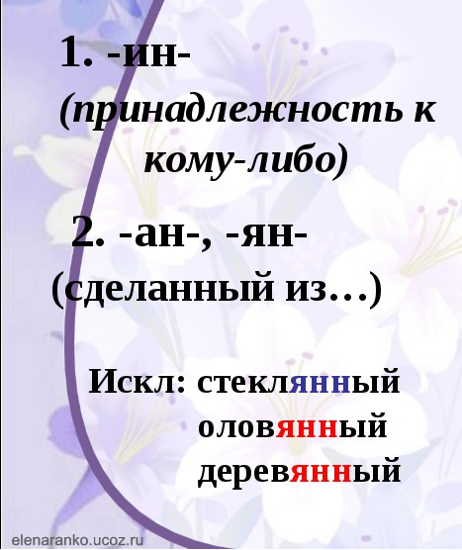
Важно!
гусиный, утиный, лебединый.
серебряный, нефтяной
Но: соломенный
тыквенный
клюквенный

Slide 6
Проверь себя! Упражнения 369
Прилагательные, образованные от существительных с н на конце основы. | Прилагательные с суффиксом –ан-, -ян- | Прилагательные с суффиксом -енн-
Ценный | глиняный | соломенный
туманный | серебряный | тыквенный
весенний | нефтяной | клюквенный
осенний | деревянный (иск.) | государственный
старинный | стеклянный (иск) | искусственный
картинный | оловянный (иск) | хозяйственный
кухонный |  | лиственный
лунный
чугунный
лимонный

Slide 7
Решение лингвистической задачи.
ВетрЯная мельница ВетрЕный человек
-Как вы думаете, от чего зависит выбор букв я и е?
Нужно определить значение слова.
Действующий силой ветра = Я;
С ветром = Е

Slide 8
Проверь себя!
ВетрЕная погода,
ветрЕные дни,
ветрЕное утро,
ветрЕная оспа,
ветрЕный юноша,
ветрЯная мельница,
ветрЯной двигатель.

Slide 9
Работа с пословицами.
Записать пословицы, объяснить написание суффикса.
Очи орлиные, а крылья комариные.
Не гонись за длинным рублем.
Молоденький умок, что весенний ледок.
За старой головой — как за каменной стеной.
Старинного закалу человек.
Весенний лед толст, да прост; осенний — тонок, да цепок.
Петушиным гребнем головы не расчешешь.

Slide 10
Заполните таблицу, образовав от данных существительных имена прилагательные с суффиксами -н-, -онн-, -енн-, -ин-, -ан-, -ян-; суффиксы прилагательных выделите:
-н- | -онн-, -енн- | ин-, -ан-, -ян-
-
(1) Машина, (2) клюква, (3) сокол, (4) корень, (5) искусство, (6) ястреб, (7) овес, (8) листва, (9) телефон, (10) осень, (11) операция, (12) восторг, (13) кожа, (14) овчина, (15) камень, (16) песок.

Slide 11
Проверь себя!
-н- | -онн-, -енн- | -ин-, -ан-, -ян-
Машинный | клюквенный | соколиный
коренной | искусственный | ястребиный
телефонный | лиственный | овсяной
осенний | операционный | кожаный
овчинный | восторженный | песчаный
каменный

Slide 12
Домашнее задание.
Домашнее задание: § 64; упражнение № 367 (по заданию). Выучить алгоритм написания -нн- и -н-

Slide 13


